Slide 1
COMUNICACIÓN FELIZ EN COLOMBIA

Slide 2

Conceptos clave
MÉTODOS Y MATERIALES
CONCLUSIONES
Bibliografía
Comunicación feliz en Colombia
¿QUÉ ES LA COMUNICACIÓN?
1. Permanente, desde niños
2. Inherente al hombre, propia del ser humano
3. Relación entre dos o más personas
4. No se limita al estímulo - respuesta
5. Intercambio de mensajes y sentidos
6. Requiere experiencias similares evocables en común
7. Marco de referencia cultural
8. Sistema de significación.
La comunicación es un proceso activo que permite a las personas, a través de referentes comunes, hacer relaciones, establecer interacciones, intercambiar mensajes, formas de actuar, de pensar, que pueden generar acciones colectivas y construcciones sociales.

Slide 3
Conceptos clave
MÉTODOS Y MATERIALES
CONCLUSIONES
Bibliografía
Comunicación feliz en Colombia
MODELO CIRCULAR (Osgood y Shramm)
Emisor
Perceptor
Mensaje
Medio
Emisor: fuente, codifica, produce
Perceptor: recibe, decodifica, codifica
Retroalimentación: mensaje de retorno
Medio: masivos, interpersonales
Canal: mecanismo, componente tecnológico para enviar el mensaje
Canal
Medio
Retroalimentación
Canal

Slide 4
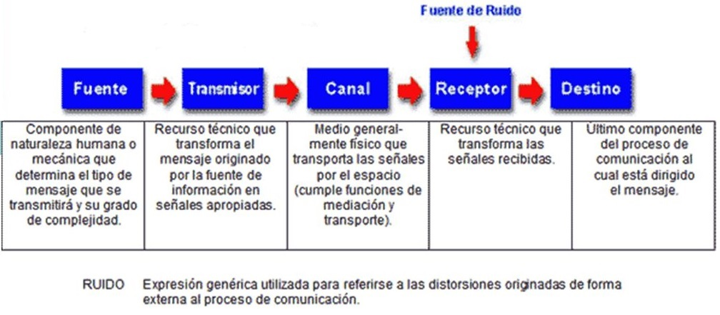
Conceptos clave
MÉTODOS Y MATERIALES
CONCLUSIONES
Bibliografía
Comunicación feliz en Colombia
MODELO LINEAL (Beck y Bennet)
FUENTE DE RUIDO
FUENTE
TRASMISOR
CANAL
DESTINO
RECEPTOR

Slide 5
Conceptos clave
MÉTODOS Y MATERIALES
CONCLUSIONES
Bibliografía
Comunicación feliz en Colombia
DIFERENCIAS ENTRE
INFORMACIÓN: Es el proceso de transmisión y producción de mensajes. La comunicación es un intercambio de información y la información es lo que se comunica.
CONVERSACIÓN: Diálogo entre dos o más personas. Es una interacción en la cual los interlocutores contribuyen a la construcción de un mensaje a través de la retroalimentación.
MEDIOS DE COMUNICACIÓN: Son el instrumento a través del cual se realiza el proceso de comunicación.

Slide 6
Conceptos clave
MÉTODOS Y MATERIALES
CONCLUSIONES
Bibliografía
Comunicación feliz en Colombia
COMUNICACIÓN INTERPERSONAL
El hombre es un ser social por naturaleza, necesita compartir sus pensamientos, emociones, sentimientos y acciones. De allí la importancia de la comunicación, del diálogo.
La comunicación interpersonal se debe basar en la asertividad.

Slide 7

Conceptos clave
MÉTODOS Y MATERIALES
CONCLUSIONES
Bibliografía
Comunicación feliz en Colombia
COMUNICACIÓN ASERTIVA
Comportamiento comunicacional intermedio entre la agresividad y la pasividad.
La competencia comunicativa es la capacidad de expresar las propias intenciones y de responsabilizarse de la red de compromisos que las expresiones y sus interpretaciones generan.

Slide 8

Conceptos clave
MÉTODOS Y MATERIALES
CONCLUSIONES
Bibliografía
Comunicación feliz en Colombia
ESCUCHA ACTIVA
Es entender, comprender y dar sentido a lo que se oye. La escucha efectiva tiene que ver necesariamente con la habilidad de entender no sólo lo que la persona está expresando directamente, sino también los sentimientos, ideas o pensamientos que subyacen a lo que se está diciendo.

Slide 9

Conceptos clave
MÉTODOS Y MATERIALES
CONCLUSIONES
Bibliografía
Comunicación feliz en Colombia
RESOLUCIÓN DE CONFLICTOS
Una de las bases fundamentales del proceso de interactuar con otros es la habilidad que tiene el hombre de comunicarse como fruto de su capacidad de pensar, discernir y analizar.
El proceso mental de pensar debe expresarse en la comunicación, y ésta debe permitirle al ser humano negociar y concertar para evitar y resolver conflictos.

Slide 10
Conceptos clave
MÉTODOS Y MATERIALES
CONCLUSIONES
Bibliografía
Comunicación feliz en Colombia
EXPRESIÓN ORAL
Hablada, oral o verbal, es la forma de comunicación que se emplea emitiendo signos vocales, sonoros (fonemas), mediante el mecanismo o aparato del habla o aparato fónico, que permite la producción de la voz y que es percibida por el oído.
Requiere por lo menos, de dos personas: hablante y oyente, entre las cuales se establece una relación directa, que implica una retroalimentación inmediata, en un proceso en el que estén implícitos hablar y escuchar.

Slide 11
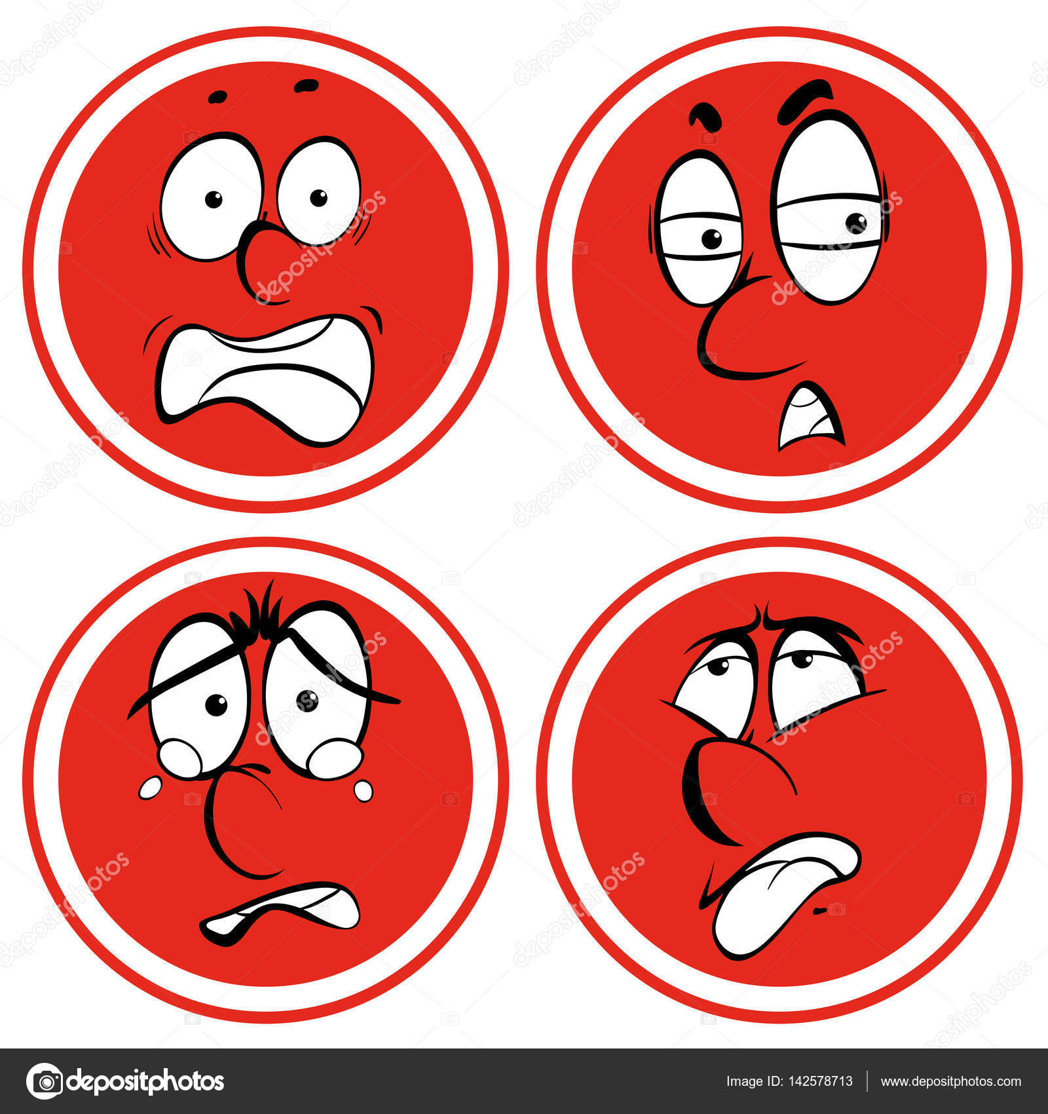
Conceptos clave
MÉTODOS Y MATERIALES
CONCLUSIONES
Bibliografía
Comunicación feliz en Colombia
EXPRESIÓN ORAL
La expresión oral es todo el conjunto de técnicas que se deben seguir para comunicar oralmente todo lo que se piensa con efectividad y sin ningún tipo de barreras. Estas ideas que están en mente pueden transmitirse con palabras, de tal manera que cuanto mayor sea la perfección en el uso de las mismas, mayor será el grado de comunicación que logre.

Slide 12
Conceptos clave
MÉTODOS Y MATERIALES
CONCLUSIONES
Bibliografía
Comunicación feliz en Colombia
CUALIDADES DE LA VOZ
ARTICULACIÓN
Es la modificación permanente de los tonos vocales que forman los sonidos de las vocales y las consonantes. Es la pronunciación clara y definida de los sonidos en la expresión oral.
PRONUNCIACIÓN
Se relaciona con la producción de los sonidos contenidos en cada una de las palabras. Se seleccionan en forma apropiada los sonidos y se les da el acento adecuado. Calidad (se comprende, está limpio), armonía al pasar de un sonido a otro, secuencia (orden en la presentación de los sonidos), continuidad.
ENTONACIÓN
El tono mismo o altura que se de al sonido. Realiza una función distintiva, ya que una misma expresión oral puede contener significados distintos de acuerdo con la entonación. Toda persona tiene su tono propio. La variedad de la intensidad o entonación se denomina matiz.

Slide 13

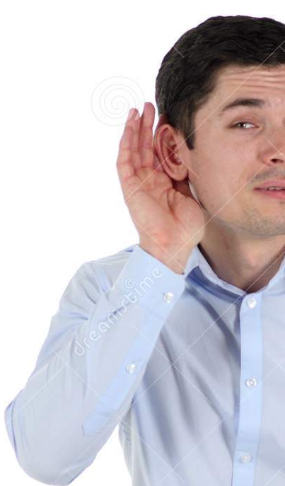
Conceptos clave
MÉTODOS Y MATERIALES
CONCLUSIONES
Bibliografía
Comunicación feliz en Colombia
COMUNICACIÓN NO VERBAL / EXPRESIÓN CORPORAL
Gestual y postural, comprende el movimiento y la expresión en la comunicación.
Cara Manos Cuerpo
La expresión corporal o lenguaje del cuerpo es una de las formas básicas de la comunicación humana. Este movimiento tiene como propósito:
1. favorecer los procesos de aprendizaje.
2. construir una apropiada imagen de sí mismo frente a los demás.
El propósito de este lenguaje corporal es que cada individuo tenga la posibilidad de sentirse, percibirse, conocerse y manifestarse.

Slide 14

Conceptos clave
MÉTODOS Y MATERIALES
CONCLUSIONES
Bibliografía
Comunicación feliz en Colombia
EXPRESIÓN ESCRITA
Es una de las denominadas destrezas lingüística que consiste en exponer adecuadamente un pensamiento o idea. La comunicación escrita amplía las posibilidades de expresión que permite la comunicación oral, ya que a través de la lengua escrita se transmiten realidades y sentimientos para que perduren en el tiempo.
Tanto al leer como al escribir, se aprenden nuevos conocimientos, somos capaces de comunicarnos a través del espacio y del tiempo, y propiciamos la reflexión y la creación. La comunicación escrita también tiene un carácter funcional, ya que nos ayuda a relacionarnos con el resto de la sociedad.

Slide 15
Conceptos clave
MÉTODOS Y MATERIALES
CONCLUSIONES
Bibliografía
Comunicación feliz en Colombia
COMUNICACIÓN EN LA WEB
Internet se ha generalizado y convertido en un importante medio de comunicación. Su uso se ha ido extendiendo transformando la red en una herramienta de comunicación que debe ser aprovechada como fuente de conocimiento.
PERMITE:
Acceder y compartir de forma instantánea información
Establecer relaciones interactivas y directas
Poner la tecnología al servicio de los procesos de cambio

Slide 16
Conceptos clave
MÉTODOS Y MATERIALES
CONCLUSIONES
Bibliografía
Comunicación feliz en Colombia
MODELO CIRCULAR (Osgood y Shramm)
Retroalimentación en la comunicación entendiendo el sentir del otro.

Slide 17
Conceptos clave
MÉTODOS Y MATERIALES
CONCLUSIONES
Bibliografía
Comunicación feliz en Colombia
“El mundo necesita líderes felices que se comuniquen con efectividad y eficiencia, que estén
comprometidos con la
construcción social, que
promuevan el desarrollo
regional y nacional que apliquen lo aprendido en la academia para hacer un mundo mejor, un mundo feliz.”

Slide 18
Conceptos clave
MÉTODOS Y MATERIALES
CONCLUSIONES
Bibliografía
Comunicación feliz en Colombia
AL ESCRIBIR VS AL REDACTAR
Unidad: todas las partes de la oración deben contribuir a completar y precisar la idea esencial que se plantea.
Coherencia: la clara relación que debe existir entre las diferentes partes que componen la oración.
Énfasis: ubicación de las palabras dentro de la oración.
Puntuación: una correcta utilización de los signos de puntuación contribuye a la coherencia de los mensajes escritos, el sentido correcto de la oración depende de estos signos.
Clasificación de las ideas:
primarias, secundarias y terciarias
Pirámide invertida
¿Qué? ¿Quién? ¿Cómo?¿Dónde? ¿Cuándo?
Desarrollar material que explica y amplía los contenidos de la plataforma.
¿Por qué?
¿Para qué?
Redactar Párrafos de Contexto al iniciar cada contenido
Cierre Antecedentes.

Slide 19
Conceptos clave
MÉTODOS Y MATERIALES
CONCLUSIONES
Bibliografía
Comunicación feliz en Colombia
FACTORES DE UNA BUENA COMPRENSIÓN
Mantener una actitud mental despierta, activa y centrada en la lectura que nos permite captar rápidamente el pensamiento del autor.
Detectar algunas ideas que posiblemente dominen todo el párrafo y en torno a las cuales gire la posición del autor.
Tener en cuenta que de una u otra manera todas las oraciones del párrafo tendrán siempre entre si y con la idea central alguna relación.

Slide 20

Conceptos clave
MÉTODOS Y MATERIALES
CONCLUSIONES
Bibliografía
Comunicación feliz en Colombia
Bibliografía Adicional
Recomendaciones de bibliografía relacionada con el tema a trabajar:
— ABAD NEBOT, Francisco; FERRAZ MARTINEZ, Antonio y GOMEZ TORREGO,
Leonardo. Curso de Lengua Española: Orientación universitaria. Primera edición.
Madrid: Alhambra, 1979. 399 p.— El sistema Organizacional, Hugo Valdez.
— GIRON ALCONCHEL, José Luis. Introducción a la explicación lingüística de textos: Metodología y práctica de comentarios lingüísticos. Madrid: Edinumen, 1993. 240 p.
— HERRERO CECILIA, Juan. Teorías de Pragmática, de Lingüística Textual y de Análisis del Discurso. Cuenca: Universidad de Castilla La Mancha, 2006. 205 p.

